Slide 1
Архитектура вычислительных систем.
Лекция 9.

Slide 2
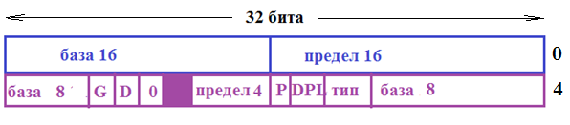
Формат дескриптора.

Slide 3
База –базовый адрес сегмента;
Предел – длина сегмента;
Тип – тип сегмента;
G(granularity) –степень дробления поля предел ( 0- в байтах, 1 – в страницах);
D – разрядность сегмента ( 0- 16, 1 -32);
P – бит присутствия сегмента в памяти;
DPL – уровень привилегий (0 -3). Уровень привилегий отражает степень защиты работающей программы. Самый низкий уровень привилегий у обычных пользовательских программ. Далее – общие библиотечные процедуры, системные вызовы и ядро операционной системы.

Slide 4
В локальной таблице каждому сегментному регистру соответствует свой тип дескриптора. Вызов дескриптора производится, если этот сегмент присутствует в памяти, при условии, что индекс дескриптора отличен от 0.
Затем производится проверка соответствия смещения размеру сегмента. При 32-разрядном сегменте необходимо представлять предел в страницах, так как размер страницы не меньше 4Кбайт, а поле лимита 20 разрядов.
Если смещение не превышает размер сегмента, то формируется линейный адрес. К базовому адресу из дескриптора прибавляется смещение. Линейный адрес выставляется как физический в том случае, когда нет разбиения сегментов на страницы.
В случае разбиения сегментов на страницы линейный адрес будет еще не физическим, а виртуальным. Он будет содержать адрес каталога страниц, адрес страницы в таблице и адрес символа на странице

Slide 5
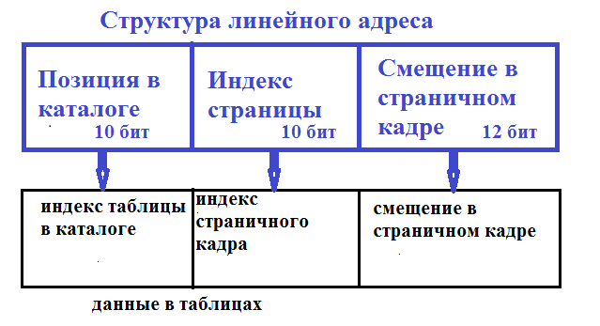

Slide 6
Предположим, что мы получили линейный адрес 0x01C1B035.
Первые 10 бит этого адреса 0b0000000111 ==7.
Таким образом, из каталога страниц на 7 позиции мы находим указатель на, предположим, 10-ю таблицу и находим в ней 27 страницу. На 27 странице записан 20 номер страничного кадра. Размер страничного кадра 4 КБайта, что соответствует 2¹² элементам адреса. Запишем число 20 в двоичной системе и сдвинем на 12 позиций влево. 0b10100000000000000 ==0x14000. Это адрес начала страничного кадра. Добавим смещение на 12-ти разрядах.
0x14000 + 0x035 = 0x14035

Slide 7
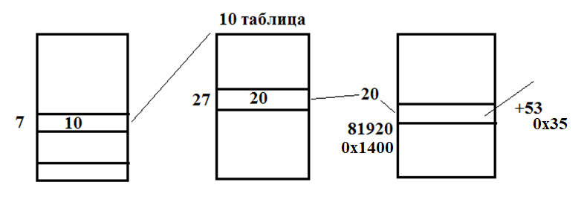

Slide 8
Фрагментация
При преобразовании памяти неизбежно появляются неиспользованные участки. Эта проблема называется фрагментацией. При страничной организации памяти возникает внутренняя фрагментация, так как размер страницы всегда фиксирован. Неиспользованными остаются участки страниц после выполнения переходов, или если это последняя страница программы. Для сокращения внутренней фрагментации удобнее использовать страницы небольшого объема. Но, с точки зрения структуры диспетчера памяти, использование маленьких страниц очень невыгодно, так как увеличивается количество регистров в TLB. В отличие от страниц, сегменты не имеют фиксированного размера. Размер сегмента оговаривается в структуре программы. Поэтому, при замене сегментов, в памяти возникают пустоты. Это внешняя фрагментация,

Slide 9
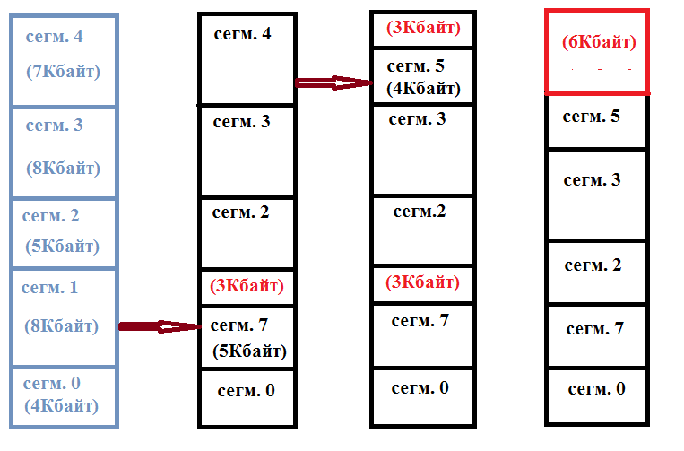

Slide 10
Способы сокращения внешних фрагментаций.
1. Уплотнение сегментов – «выдавливание» пустых пространств. Такое уплотнение можно производить или сразу по появлению пустого пространства, или после некоторого накопления таких пространств, когда доля незаполненных участков достигнет определенного допустимого процента от общего объема памяти. Этот способ имеет один существенный недостаток – дополнительные затраты времени на процесс.

Slide 11
2. Алгоритм оптимальной подгонки. В этом случае должен присутствовать список всех адресов и размеров пустот. При копировании сегмента в память выбирается самая маленькая из пустот, в которую он может поместиться.
3. В этом случае также имеется список всех пустот, но оптимальной подгонки не производится, а сегмент копируется в первое подходящее для него пространство. Этот способ позволяет получить меньшее количество маленьких пустых пространств, чем алгоритм оптимальной подгонки.

Slide 12
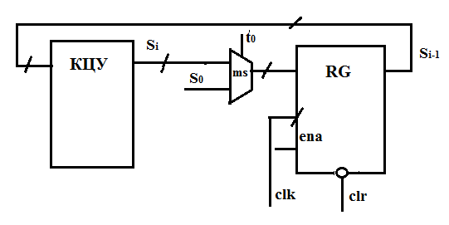
Подсчет временных интервалов. Таймеры.
Основными элементами таймера служат вычитающие счетчики.

Slide 13
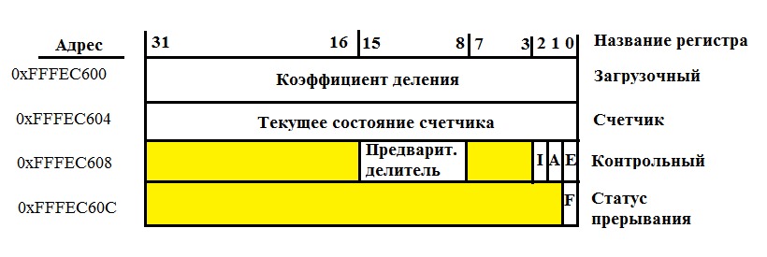
Собственный таймер A9.

Slide 14
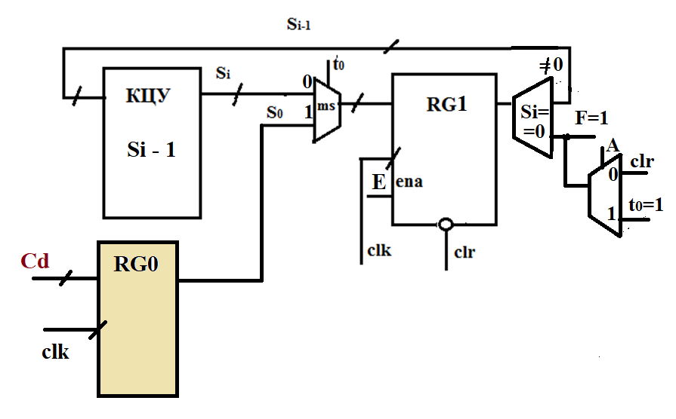

Slide 15
Таймер содержит 4 регистра. Начальный адрес обращения к регистрам таймера 0xFFFEC600. Младший адрес принадлежит регистру, в который загружается коэффициент деления. Следующий регистр следит за текущим состоянием счетчика. Третий по счету регистр служит для записи коэффициента предварительного деления частоты и установки контрольных битов. Для запуска таймера в 1 устанавливается бит E, для цикличного счета в 1 устанавливается бит A. Когда счетчик достигает состояния 0, бит F регистра статуса прерывания устанавливается в 1, но запрос может быть послан, если I=1. Сбросить этот бит возможно повторной записью в него 1. Счетчик таймера считает с частотой 200 МГц. ID=29.

Slide 16
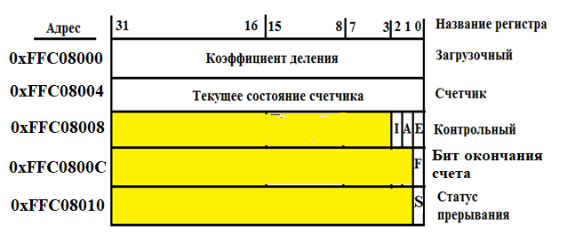
Разделяемые таймеры.

Slide 17
Процессор Cortex A9 имеет 4 разделяемых таймера. Их регистры имеют следующие базовые адреса: 0xffc08000, 0xffc09000, 0xffd00000 и 0xffd01000. Частота первых двух таймеров равна 100 MHz, вторых двух — 25 MHz.
Назначение регистров подобно назначениям регистров собственного таймера, входящего в ядро процессора. Но бит I содержит не разрешение, а маскирование посылки запроса на прерывание в случае окончания цикла счета счетчика. Бит F указывает только на завершение цикла счета, генерация запроса производится с помощью бита S. ID=199 – 202.

Slide 18
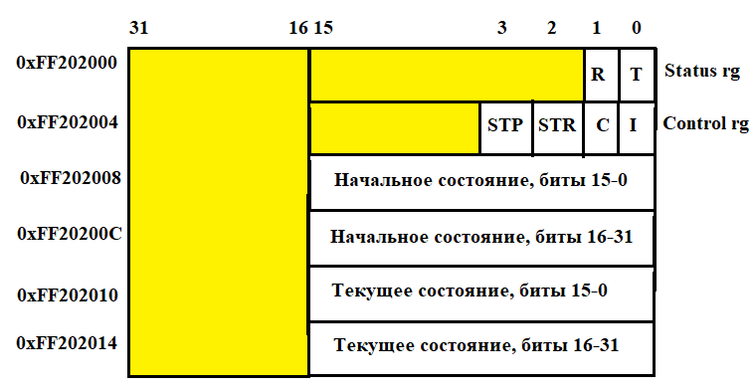
Интервальный таймер.

Slide 19
Макет DE1-SoC имеет 2 таймера. Их базовые адреса — 0xff202000 и 0xff202020. Частота таймеров — 125 MHz. У каждого таймера есть шесть 32-ти разрядных регистров, в каждом их которых используется однако только первые 16 бит.  Status — регистр текущего состояния таймера; содержит следующие флаги: R — установлен в единицу, если таймер в данный момент работает; T — выставлен в единицу, если произошёл таймаут; сбрасывается в ноль записью в разряд значения 0;  Control — регистр управления таймером; доступен только для записи; содержит следующие флаги: ∙ I — бит разрешения прерываний; если выставлен в единицу, то, при истечении времени, таймер генерирует запрос прерывания; ∙ C — бит автоматического перезапуска таймера; ∙ Str — используется для запуска таймера (записью в бит значения 1); ∙ Stp — используется для остановки таймера (также как и в случае с битом Str, записью значения 1); ID=72, 74.

